Slide 1
Přehrady Orlík, Opatovice, Olešná
Michal Spáčil

Slide 2
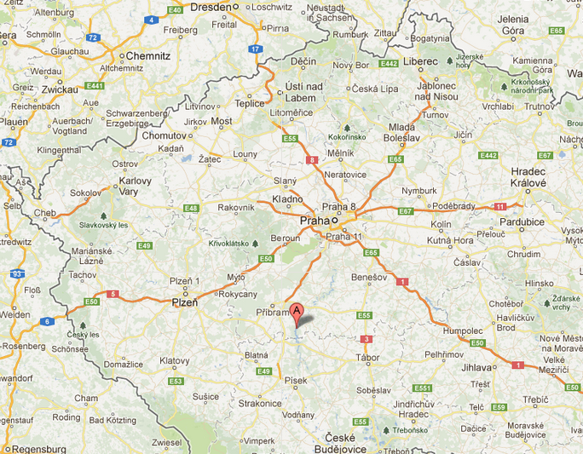
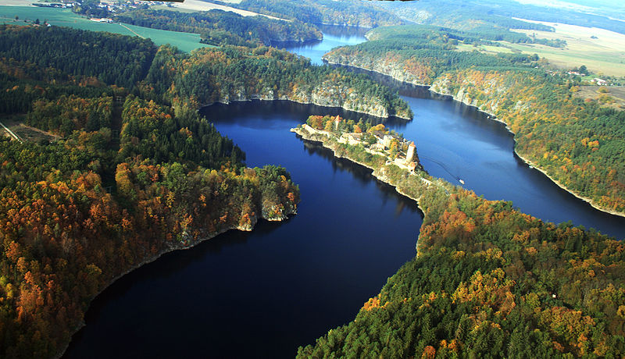
Orlík
Vodní tok: Vltava
Říční km: 144.650 km
+- 50 km od Prahy
Benešovská pahorkatina

Slide 3
Účel: zásobárna vody pro účely energetiky, hospodářské využití, rekreace
Typ hráze: betonová
Výška hráze: 90,5m
Délka hráze: 450m
Objem: 716,5 mil. m³
Plocha při maximální hladině: 2545,5 ha
Max. hloubka: 74m
Registrována v ICOLD

Slide 4
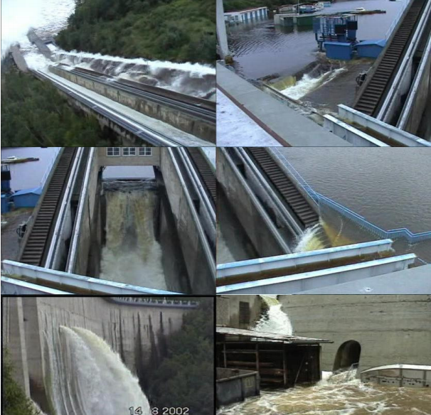
Povodně
Rok 2002
2930 m³.s⁻¹

Slide 5
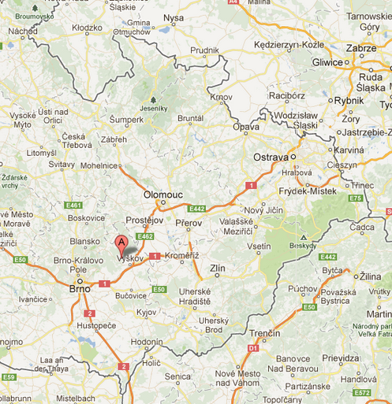
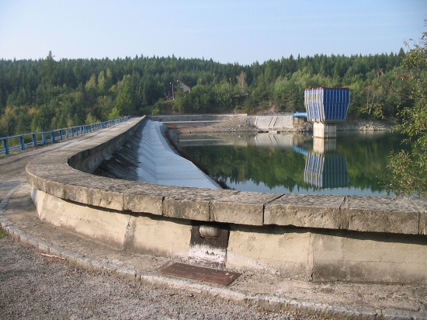
Opatovice
Vodní tok: Malá Haná
Říční km: 4,3 km
+- 5 km od Vyškova
Drahanská vrchovina

Slide 6
Účel: Zásobení vodou pro skupinový vodovod Vyškov, Bučovice
Typ hráze: sypaná, kamenohlinitá
Výška hráze: 45m
Délka hráze: 177m
Objem: 239 tis. m³
Plocha při maximální hladině: 70,5 ha
Transformovaný 100 letý průtok: 18,46 m³/s
Registrována v ICOLD

Slide 7
Průměrný průtok: 0,19 m³/s
Minimální průtok: 0,01 m³/s
Neškodný průtok: 4,50 m³/s

Slide 8
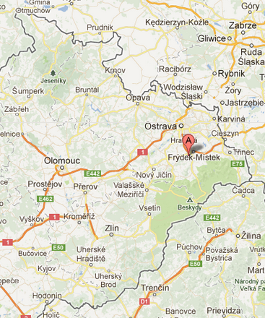
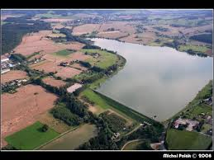
Olešná
Vodní tok: Olešná
Říční km: 10,7 km
Frýdek-Mistek
Podbeskydská pahorkatina

Slide 9
Účel: Zásobení průmyslu vodou, nalepšení min. průtoku na 0,29 m³/s, rekreace
Typ hráze: sypaná, zemní ze sprašových hlín
Výška hráze: 18m
Délka hráze: 395m
Objem: 152 tis. M³
Plocha při maximální hladině: 88 ha
Transformovaný 100 letý průtok: 72 m³/s
Registrována v ICOLD

Slide 10
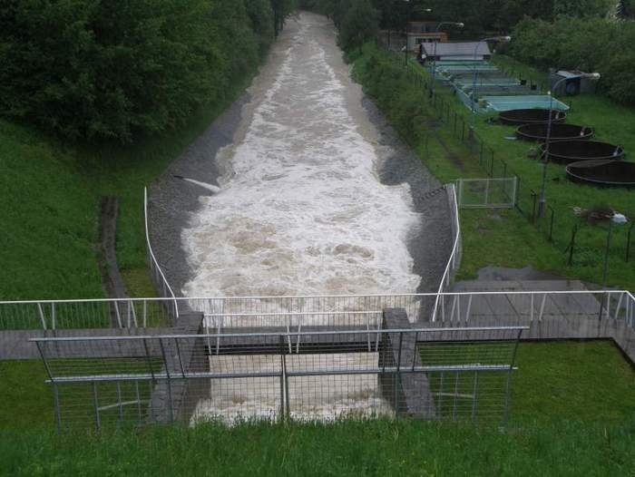
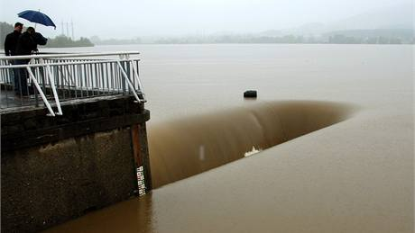
Povodně
Povodeň: 2010
Průměrný průtok: 0,57 m³/s
Minimální průtok: 0,04 m³/s
Neškodný průtok: 40 m³/s

